Slide 1
Актуальные вопросы биоэтики в практике Европейского суда по правам человека Анна Михеденко anna.mikhedenko@coe.int. Отдел по биоэтике Совет Европы http://www.coe.int/bioethics

Slide 2
EVANS v. the UNITED KINGDOM
6339/05|Grand Chamber |10/04/2007
Ст. 2 ЕКПЧ Право эмбриона на жизнь
Сфера усмотрения государства;
У эмбриона нет права на жизнь в значении ст.2 ЕКПЧ:
Ст. 8 ЕКПЧ в части защиты права на частную жизнь применима к решению, становиться родителем или нет (§ 71, 74);
Сфера усмотрения государства широкая:
Дела касается деликатного вопроса морали и этики;
Нет консенсуса между государствами-членами СоЕ
Интересы Ms Evans:
Иметь биологически родных детей;
Исключить из законодательства возможность отозвать согласие на лечение, т.к. это нарушает ее право на уважение частной и семейной жизни
Интересы J:
Не иметь общих детей с Ms Evans;
Иметь возможность отозвать согласие на лечение
Интересы общества:
Правовая определенность;
Избежать произвольных и непоследовательных решений при индивидуальном подходе

Slide 3
PARRILLO v. ITALY
46470/11 |Grand Chamber |27/08/2015
Ст. 1 Протокола 1 к ЕКПЧ (защита собственности) не применима в отношении человеческих эмбрионов (§§ 215,2016)

Slide 4
DUBSKÁ AND KREJZOVÁ v. THE CZECH REPUBLIC 28859/11 28473/12 | Grand Chamber |15/11/2016
В обязанности национальных властей входит установить, был ли соблюден справедливый баланс интересов при вмешательстве в права личности в целях соблюдения общественного интереса (§ 176);
Сфера усмотрения широкая, т.к. сфера общественного здоровья, нет консенсуса между странами-участницами СЕ, (§ 184);
В обязанности ЕСПЧ входит установить, не вышли ли национальные власти за границы сферы своего усмотрения(§ 180);
Интерес государства по защите здоровья и безопасности матери ребенка (роды в роддоме):
Несоблюдение желания роженицы;
Присутствие медперсонала;
Наличие необходимого оборудования;
Работа национальных властей над улучшением качества услуг и условий родовспоможения
Право заявительниц на уважение частной жизни (домашние роды):
Отсутствие прямого законодательного запрета;
Большие риски для роженицы и ребенка;
Отсутствие медперсонала;
Отсутствие оборудования;
Отсутствие возможности быстрого доступа к специализированной помощи

Slide 5
DICKSON v. THE UNITED KINGDOM
44362/04 | Grand Chamber | 04/12/2007
Любое ограничение прав лиц, отбывающих наказание в виде лишения свободы, должно иметь конкретное обоснование (§ 68);
Необходимо найти баланс между интересами личности и общества (§ 70):
Сфера усмотрения государства (§ 78):
- ограничена, когда речь идет об особенно важных аспектах существования личности; но
широкая, когда между странами участницами СЕ нет единого мнения;
очень широкая, когда речь идет о комплексных вопросах социальной стратегии
Единственная возможность иметь общих детей;
Исправление как цель уголовного наказания;
Забота о благополучии будущего ребенка
Общественное доверие к системе исполнения уголовных наказаний;
Карательная цель наказания в виде лишения свободы;
Забота о благополучии ребенка (не может заходить настолько далеко, чтобы предотвращать его зачатие) (§ 76)

Slide 6
ПРАВО НА УВАЖЕНИЕ ЧАСТНОЙ И СЕМЕЙНОЙ ЖИЗНИ
MENNESSON v. FRANCE | 65192/11 | 26/06/2014
LABASSEE v. FRANCE | 65941/11 | 26/06/2014
FOULON and BOUVET v. FRANCE | 9063/14 and 10410/14 | 01/07/2016
LABORIE v. FRANCE | 44024/13 (Committee) | 19/01/2017
PARADISO AND CAMPANELLI v. ITALY | 25358/12 (Grand Chamber) | 24/01/2017

Slide 7
ПРАВО НА УВАЖЕНИЕ ЧАСТНОЙ И СЕМЕЙНОЙ ЖИЗНИ
Сфера усмотрения государства широкая (§ 183):
вопросы усыновления,
вопросы суррогатного материнства и вспомогательных репродуктивных технологий;
помещения детей под опеку,
отобрания ребенка в случае опасности,
между странами участницами СоЕ нет единого мнения;
деликатные вопросы морали и этики
Интересы биологических родителей:
Иметь генетически родного ребенка;
Проживать совместно с ребенком;
Интересы ребенка:
Пользоваться социальными правами в полном объеме, в т.ч. гражданством как элементом личностной идентичности;
Жить с генетически родными родителями;
Максимально избежать психологической травмы;
Иметь защиту от физической или психологической опасности (включая нарциссическое желание иметь ребенка)
Интересы общества:
Соблюдение законов;
Предотвращение незаконного поведения граждан

Slide 8
ELBERTE v. LATVIA | 61243/08 | 13.1.2015 PETROVA v. LATVIA | 4605/05 | 24.6.2014
Вопрос: Согласие на посмертное донорство органов и тканей человека
Суд не рассматривал, какая именно система получения согласия донора должна применяться в Латвии (Elberte, § 110), но
Качество закона: ясность, доступность, предсказуемость
Было ли право выражать мнение в отношение изъятия органов у родственников?
Была ли практическая и юридическая возможность реализовать это право?

Slide 9
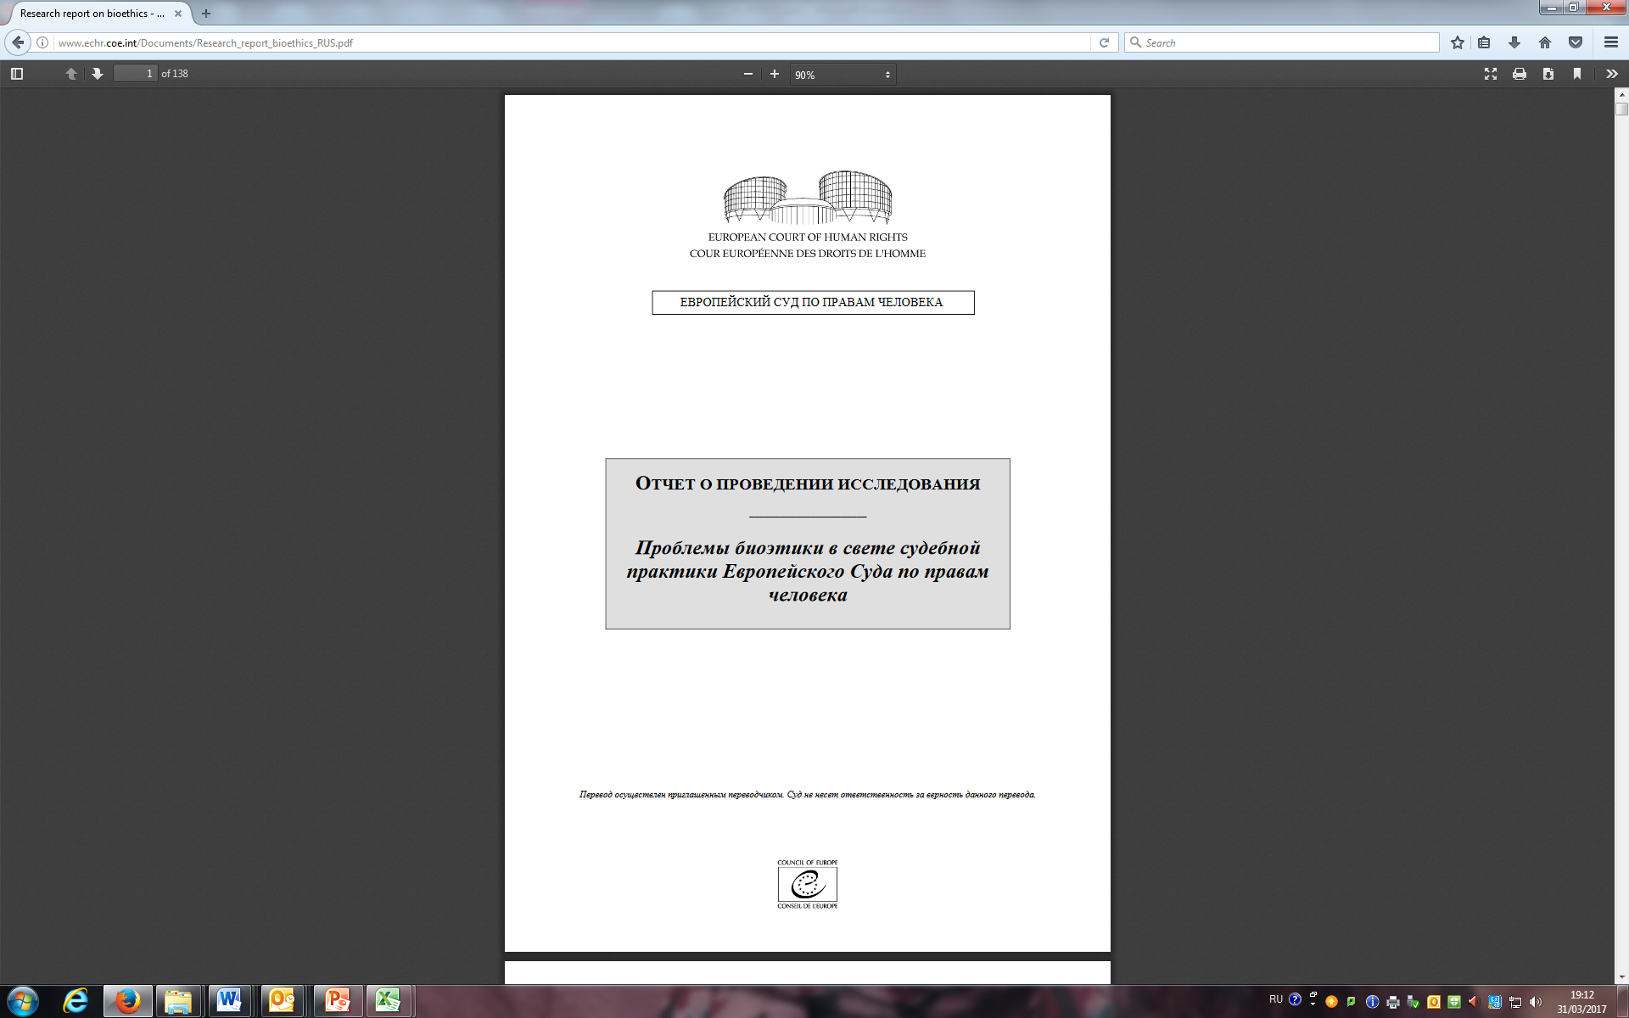
ПОДБОРКА СУДЕБНОЙ ПРАКТИКИ
http://www.echr.coe.int/Documents/Research_report_bioethics_RUS.pdf

Slide 10
Спасибо за внимание!
Анна Михеденко
anna.mikhedenko@coe.int.
Отдел по биоэтике Совет Европы http://www.coe.int/bioethics

